Slide 1
Инструкция для создания документа:
ВВГУ
Решение о командировании:
    Российская Федерация
    Иностранное государство
Программа «1С:Бухгалтерия государственного учреждения»

Slide 2
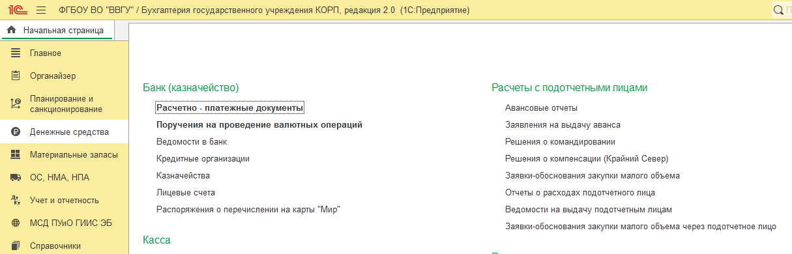
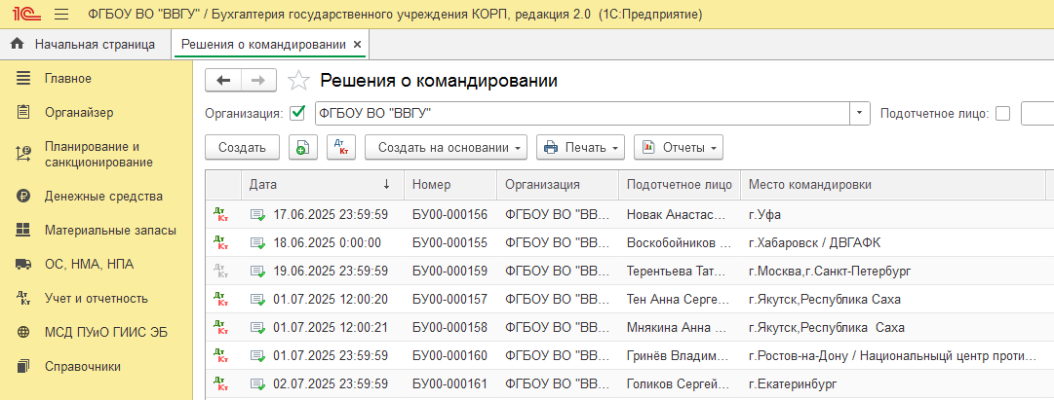
Исполнитель этапа:
Подотчетное лицо
Процесс формирования документа Решения о командировании
Перед формированием Решения о командировании следует оформить и согласовать
Служебную записку, коротая будет основанием для направление в командировку.
Открыть список Решений о командировании
Создать новый документ

Slide 3
Исполнитель этапа:
Подотчетное лицо
Процесс формирования документа Решения о командировании
Внимание!!!
Решение о командировании создаёт командируемый сотрудник (подотчетное лицо), подписывает дважды и направляет на подпись согласно вкладке Дополнительно.
Если за командируемого сотрудника Решение о командировании создаёт его руководитель, то он направляет данное Решение на подпись командируемому сотруднику (подотчетному лицу), и далее документ подписывается согласно вкладке Дополнительно.
При создании Решения о командировании во всех вкладках ВАЖНО выбирать сотрудников с табельными номерами и потоками с указанием должностей.
(Пример: Климешина Татьяна Владимировна табельный номер 6797-3, должность Начальник отдела.)
Отчет о расходах подотчетного лица командируемым подписывается дважды и далее согласно вкладки Дополнительно.

Slide 4
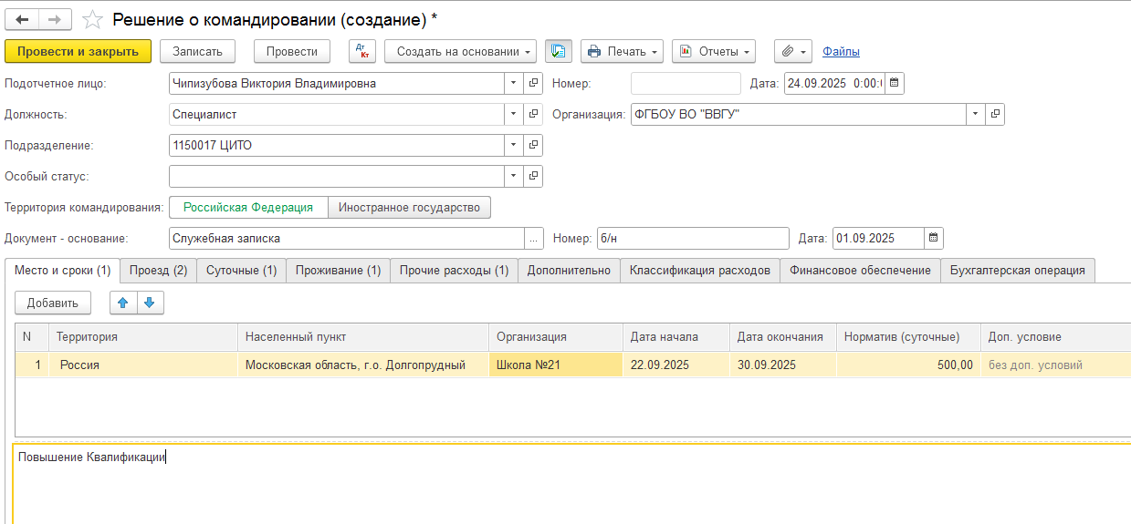
Исполнитель этапа:
Подотчетное лицо
Процесс заполнения документа Решение о командировании
Указать Подотчетное лицо - сотрудник, которому выдаются командировочные, его должность и подразделение прописывается автоматом.
Номер — присваивается автоматически после записи документа.
Дата — текущая, но не позже даты начала командировки.
В реквизите Документ -основание указать документ, на основании которого подотчетное лицо направляется в командировку:
служебная записка (б/н, дата);
письмо - приглашение (№, дата);
представление руководителя (№, дата).
Кратко указать цель командирования
На закладке Место и сроки указать информацию о командировке: Территория - выбрать Россия; Населенный пункт- прописать город командирования; Организация- прописать наименование организации командирования; Дата начала и окончания командировки; Норматив (суточные) — проставляется автоматически.

Slide 5
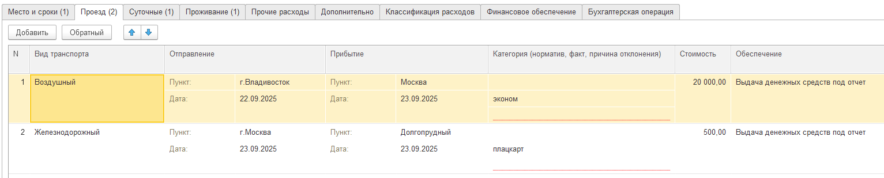
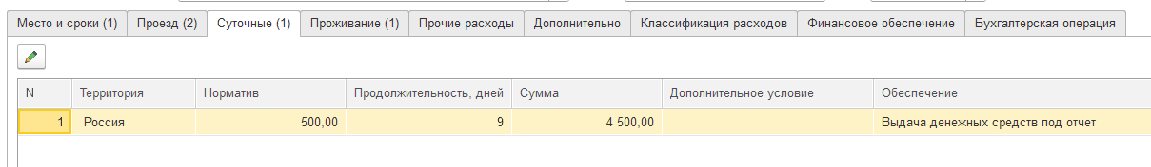
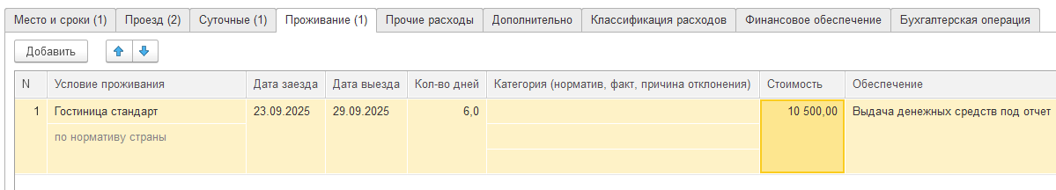
Исполнитель этапа:
Подотчетное лицо
Процесс заполнения табличной части Решение о командировании
На закладке Проезд указывается информация о проезде: вид транспорта, место отправления и прибытия, способ обеспечения: Закупка учреждением либо За счет принимающей стороны.
На закладке Суточные заполняется информация о суточных, исходя из данных, введенных на закладках Место и сроки и Проезд, и редактированию не подлежит.
На закладке Проживание с помощью кнопки Добавить необходимо заполнить следующие реквизиты:
Условие проживания: выбрать Гостиница стандарт; в окне По нормативу страны выбрать город командирования;
Дата заезда;
Дата выезда;
Категория (нормативы уточняются в бухгалтерии);
Стоимость за весь период командирования;
Обеспечение: Выдача денежных средств под отчет.

Slide 6
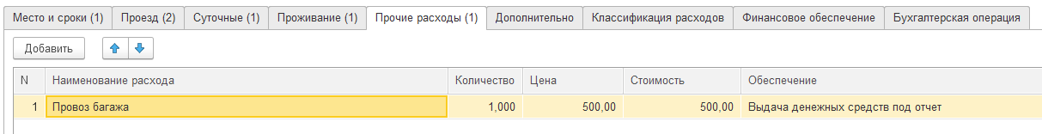
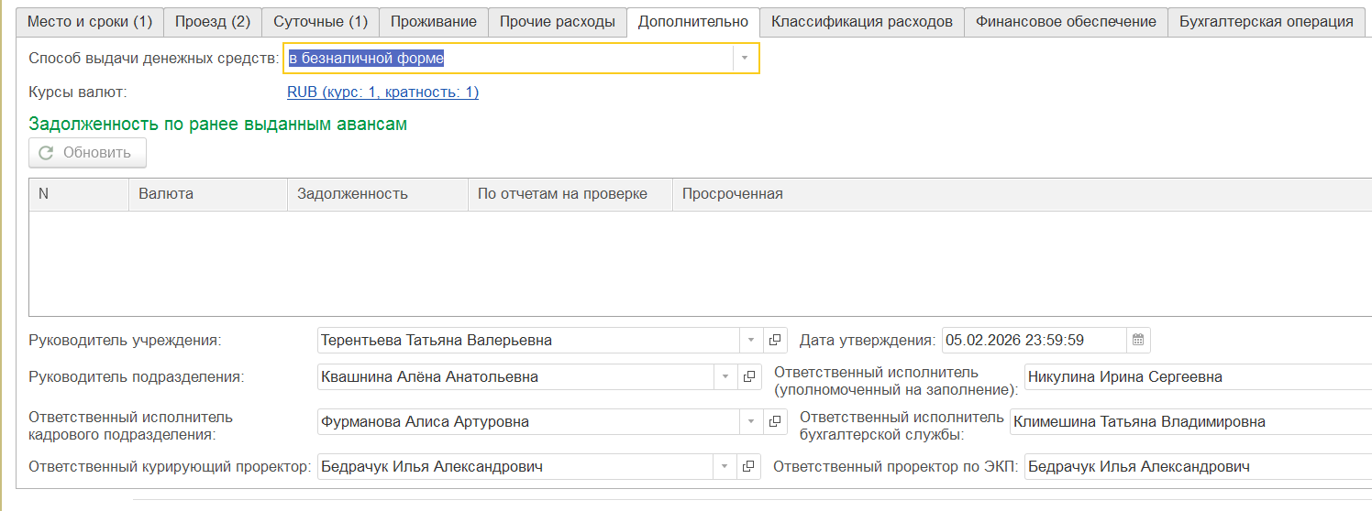
Исполнитель этапа:
Подотчетное лицо
Процесс заполнения табличной части Решение о командировании
Закладка Прочие расходы заполняется по согласованию с бухгалтерией.
В поле Способ выдачи денежных средств выбираем из выпадающего списка ”в безналичной форме”
Дата утверждения документа руководителем учреждения не должна быть меньше даты оформления Решения о командирования.
Подписи ответственных лиц для утверждения документа:
Руководитель учреждения (Терентьева Т.В., изменяется в случае отсутствия);
Руководитель подразделения (выбрать непосредственного руководителя или кто направил в командировку);
Ответственный исполнитель кадрового подразделения (в соответствии с распределением структурных подразделений между специалистами ОКД);
Ответственный курирующий проректор (уточнить в подразделении).
Ответственный исполнитель бухгалтерской службы (уточнить в подразделении).
Ответственный проректор по ЭКП (Бедрачук И.А., изменяется в случае отсутствия).

Slide 7
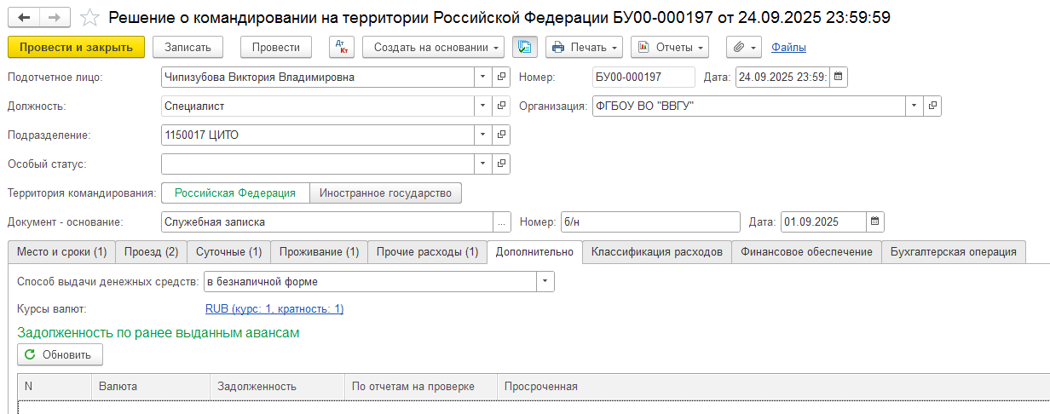
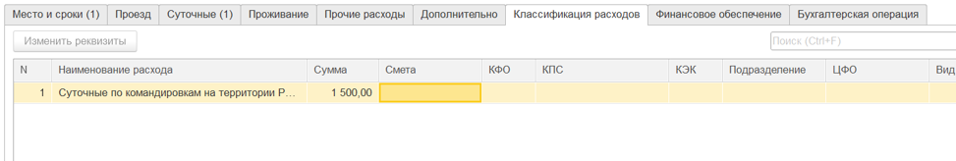
Исполнитель этапа:
Подотчетное лицо
Запись и отправка на согласование Решения о командировании
Прикрепите файлы:
Представление руководителя (или вызов, приглашение, письмо, служебная записка);
Заполненное заявление на перевод команд. расходов на банковскую карту;
Заявка на приобретение проездного билета.
Закладки Финансовое обеспечение и Бухгалтерские операции заполняется ответственными службами.
На закладке Классификация расходов необходимо проставить номер сметы.
После заполнения всех необходимых разделов документ Решение о командировании нужно Записать и Отправить на согласование.

Slide 8
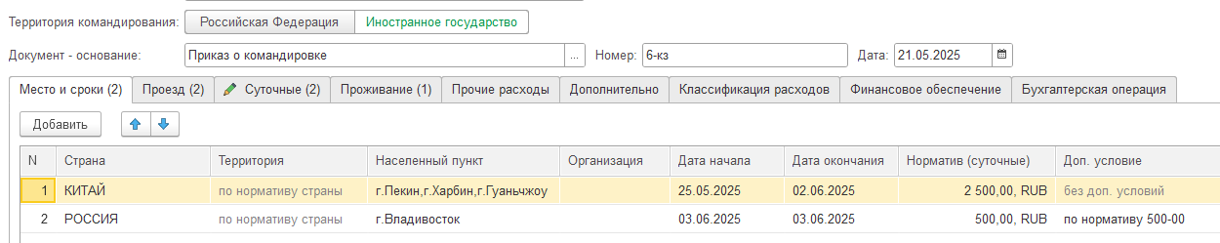
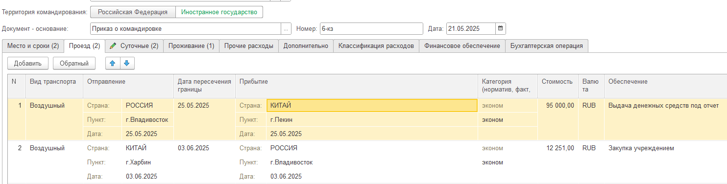
Исполнитель этапа:
Подотчетное лицо
Заполнение табличной части Решения о командировании, если территория командирования Иностранное государство.
На закладке Место и сроки указать страну, населенный пункт и даты начала и окончания командировки. Последний день командирования всегда указывается по России.
На закладке Проезд указывается информация о проезде:
Вид транспорта;
Страна отправления и прибытия;
Даты пересечения границы;
Категория;
Стоимость;
Валюта (RUB);
Способ обеспечения.

Slide 9
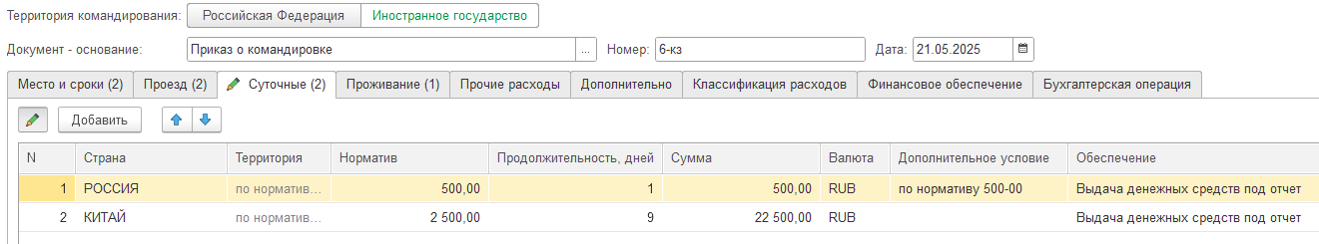
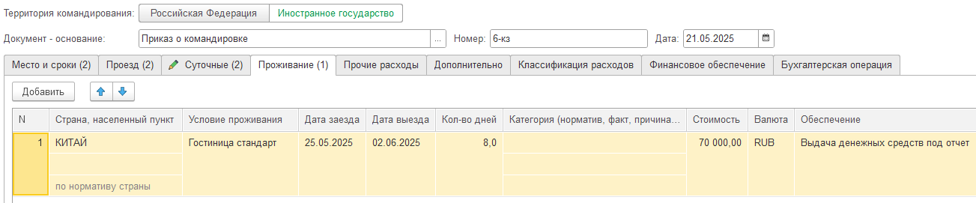
Исполнитель этапа:
Подотчетное лицо
Заполнение табличной части Решения о командировании, если территория командирования Иностранное государство.
На закладке Суточные заполняется информация о суточных, исходя из данных, введенных на закладках Место и сроки и Проезд, и редактированию не подлежит.
На закладке Проживание с помощью кнопки Добавить необходимо заполнить следующие реквизиты:
Страна: в окне По нормативу страны выбрать город командирования;
Условие проживания: выбрать Гостиница стандарт;
Дата заезда;
Дата выезда;
Категория (нормативы уточняются в бухгалтерии);
Стоимость за весь период командирования;
Обеспечение: Выдача денежных средств под отчет.
После заполнения всех необходимых разделов документ Решение о командировании нужно Записать и Отправить на согласование.

